Slide 1
Videre arbeid med kirkelig organisering etter Kirkemøtet 2022

Slide 2
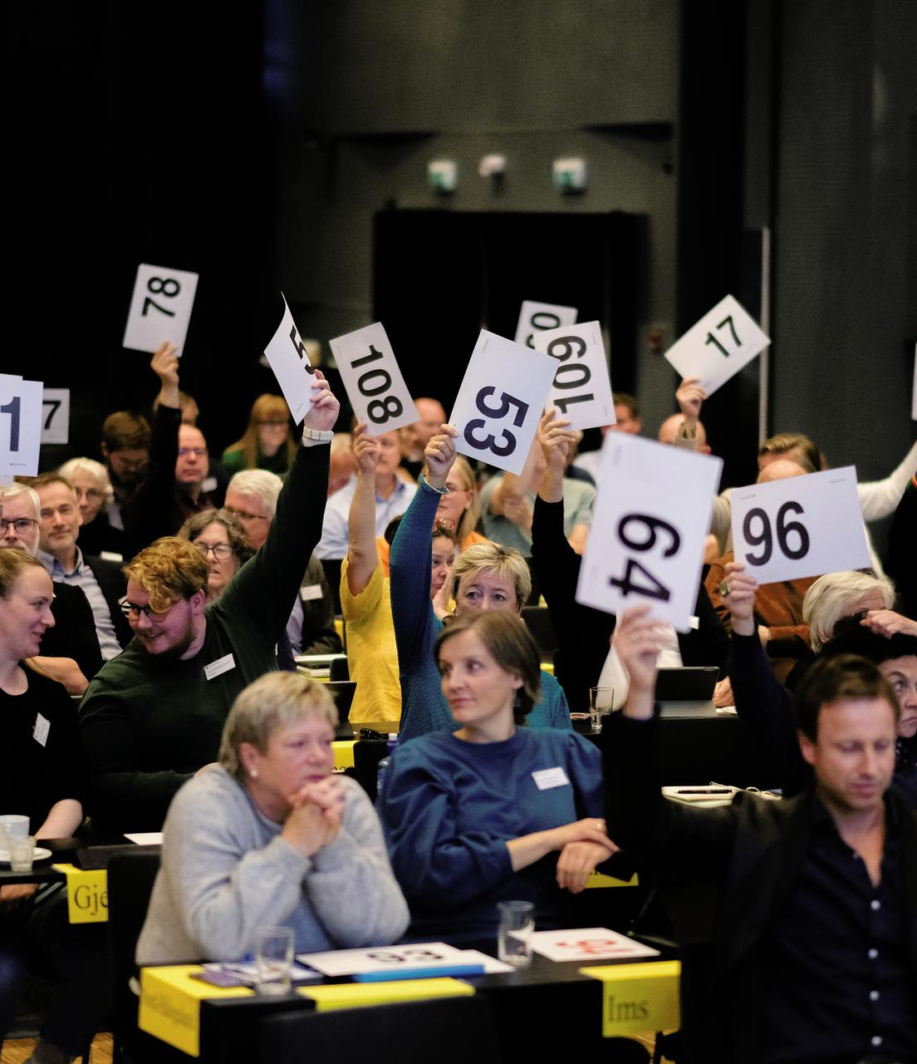
Bakgrunn
Siden 2005 har KM bedt om felles arbeidsgiveransvar for alle som jobber sammen lokalt
Det har vært utredet tre modeller
I løpet av Kirkemøtets behandling ble det klart at valget sto mellom to modeller for arbeidsgiverorganisering:

Slide 3
To alternative modeller
Samme arbeidsgiver - alle fellesrådsansatte overføres til kirken nasjonalt
  Ville styrke helhet og sammenheng
  Men: Den ville minske lokalkirkens myndighet. Noen ville ønske dette velkommen, mange ville motsette seg dette
Fortsatt to arbeidsgivere, med samordnet ledelse for alle som arbeider i lokalkirken
  Arbeidsgiverfunksjoner for menighetsprester delegeres til kirkelig fellesråd
  Todelt daglig ledelse der kirkefaglig og administrativ ledelse er sidestilt
  Modellen balanserer hensynet til lokalkirken og behovet for helhet og sammenheng

Slide 4
Kirkemøtet fattet et prinsippvedtak

Slide 5
«Kirkemøtet går inn for en videreutviklet modell 3 med samlet og samordnet utøvelse av arbeidsgiverfunksjoner, men der rettssubjektet Den norske kirke fortsatt er arbeidsgiver for prestene og soknene ved fellesrådet fortsatt er arbeidsgiver for de andre ansatte som arbeider i soknene. Modellen skal ivareta lokal forankring og sammenheng i kirkeorganisasjonen.»

Slide 6
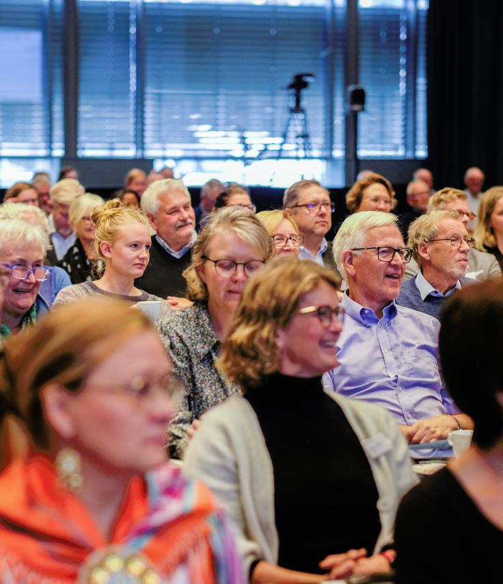
Hva betyr dette?
Fortsatt skrittvis utvikling sikrer kvalitet i prosessen og trygghet for involverte
Denne modellen for arbeidsgiverorganisering vil være den mest samlende og ha minst gjennomføringsrisiko
Ordningen er fleksibel og kan justeres ved behov

Slide 7
Oversikt over de modelluavhengige elementene 1
Styrking av menighetsrådet
Biskopens tilsyn skal styrkes og ledelsen skal tydeliggjøres
Folkevalgte sitt ansvar skal tydeliggjøres
Bispedømmerådet skal styrkes som strategisk organ
Den daglige ledelsen skal gjennomgående være todelt, og kirkefaglig og administrativ leder skal være sidestilt
Felles rammeverk, strategier, politikk og systemer

Slide 8
Oversikt over de modelluavhengige elementene 2
g) Prestetjenesten organiseres under prostens ledelse
h) Ingen krav til sammenslåing - men stimulering til samarbeid mellom fellesråd
i) Samisk kirkeliv skal styrkes
j) Kvensk kirkeliv skal styrkes
k) Organiseringen av Døvekirken, andre kategorialmenigheter og spesialpresttjenester skal vurderes særskilt
l) Lederen av Den norske kirkes ungdomsutvalg skal være medlem av Kirkemøtet

Slide 9
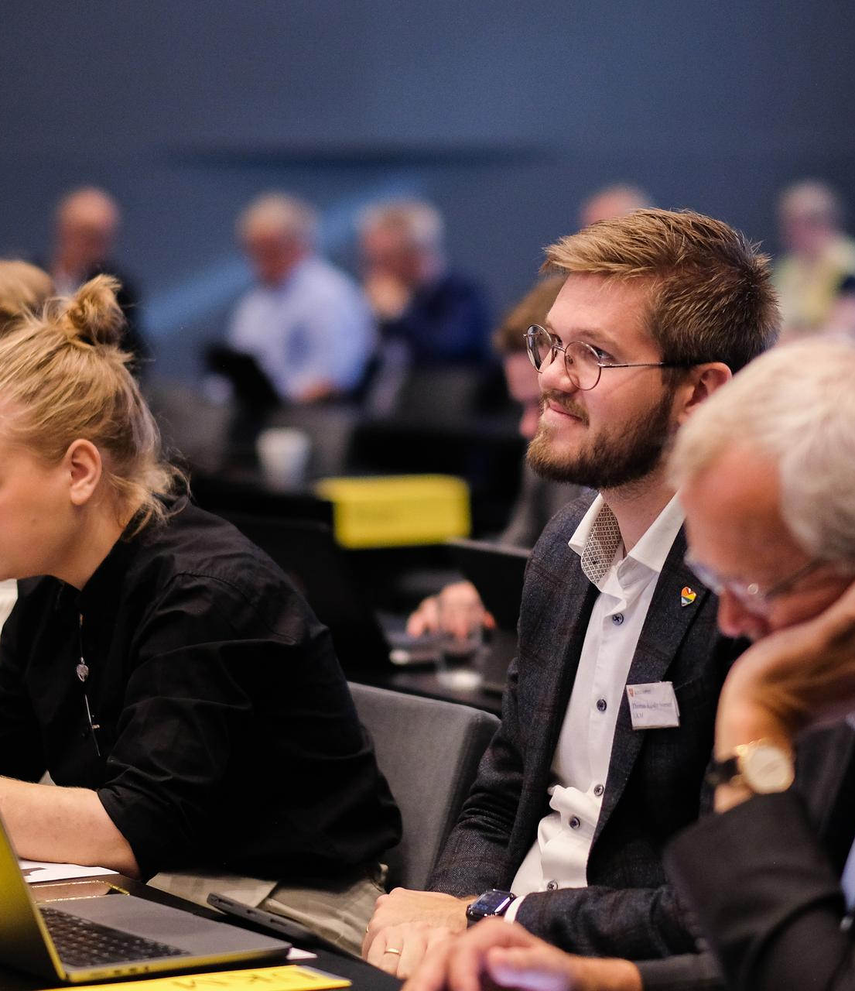
Det vil si:
Fortsatt to formelle arbeidsgivere, med samordnet og samlet utøvelse av arbeidsgiveransvar
Sidestilt todelt ledelse: kirkefaglig og administrativ
Personalreglement for hele kirken
System for konflikthåndtering og HMS
Fellesløsninger og samarbeid på tvers av enheter (f eks digitale løsninger)
Styrket tilsyn og ledelse fra biskopen
Tilsetting i partssammensatt utvalg

Slide 10
Kirkemøtet understreker at soknets organer må involveres i det videre arbeidet med å følge opp Kirkemøtets prinsippbeslutning.
Ansattes organisasjoner involveres i tråd med gjeldende regler og avtaleverk.
Vedtakspunkt 3, KM 10/22 Kirkelig organisering

Slide 11
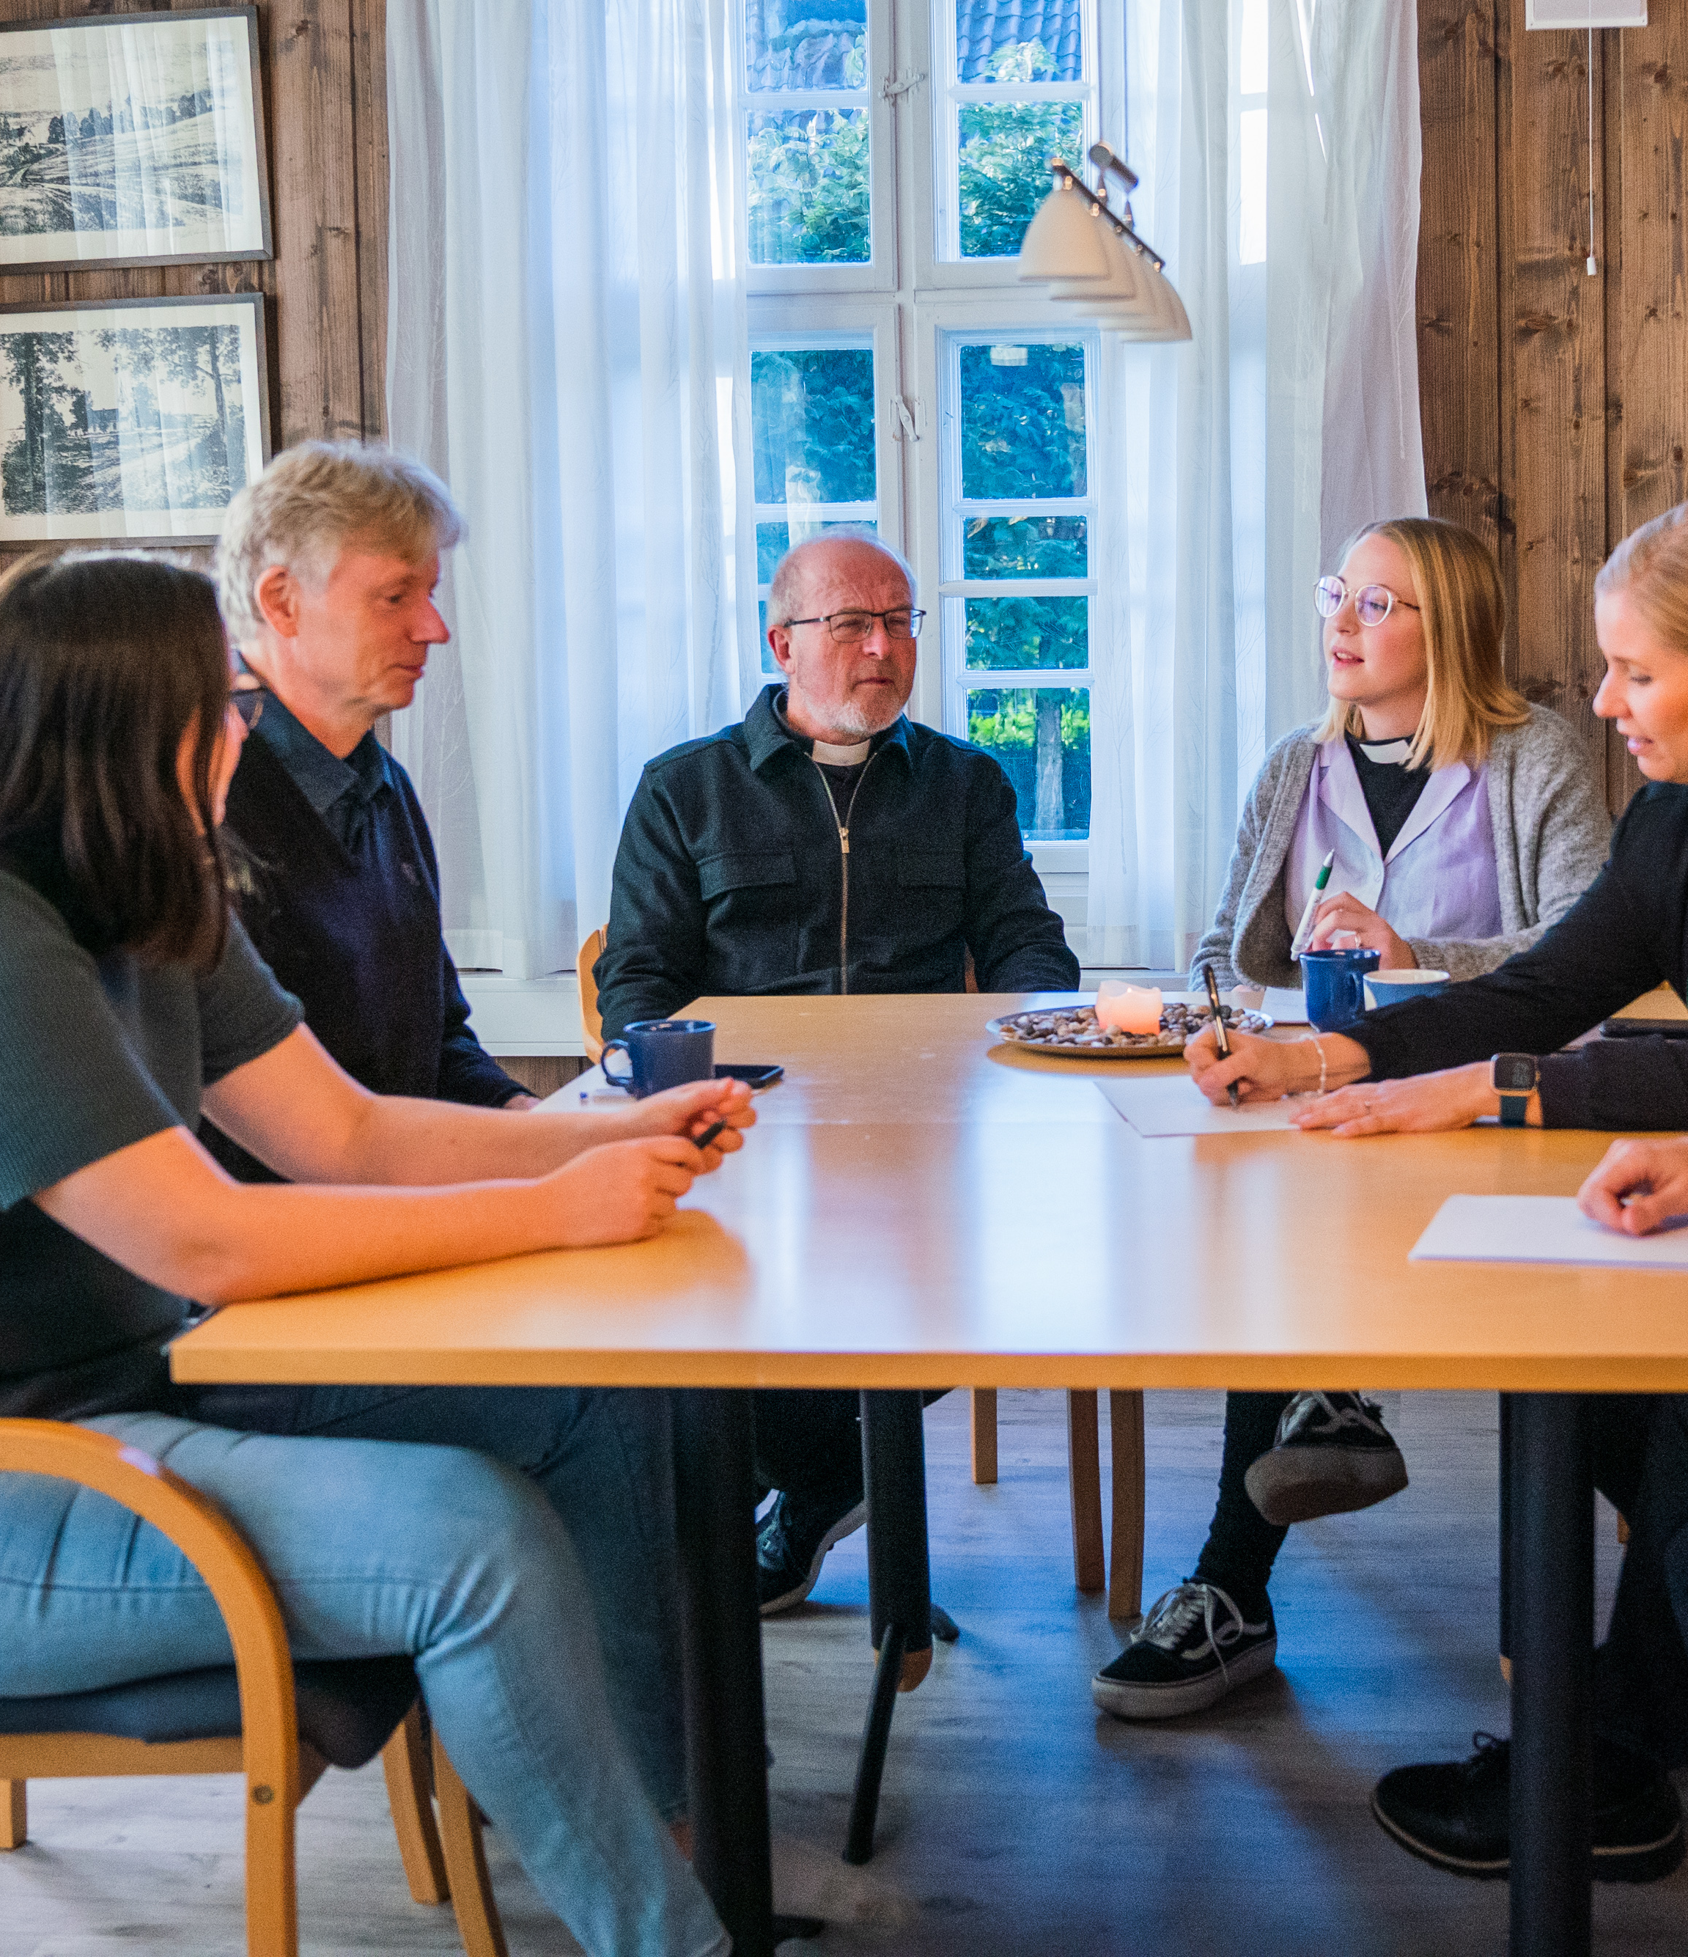
Involvering i videre prosess
Dialogmøter og innspillsmøter mellom bispedømmeråd, fellesråd og menighetsråd
Medbestemmelse for ansatte
Trepartssamarbeid mellom Kirkerådet, KA og arbeidstakerorganisasjonene
Høringer
Sammen om å lede for proster og kirkeverger

Slide 12
Hva skjer nå?

Slide 13
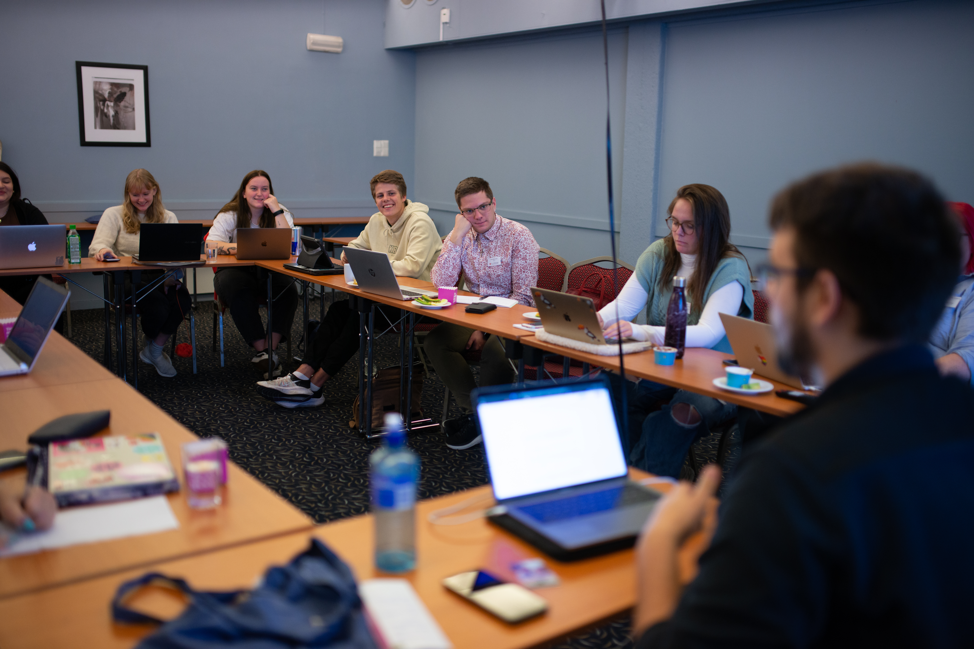
Samarbeid i fokus
Mange enkeltdeler i vedtaket krever utredning, høring og regelendring som skal behandles av Kirkemøtet de neste årene
To arbeidsgivere vil samarbeide tett for å finne de beste løsningene for samordnet ledelse
Kirkerådet og KA vil arbeide sammen for å stimulere til økt samarbeid mellom fellesråd

Slide 14

Utredninger
  Menighetsrådets og bispedømmerådets rolle
  Folkevalgtes rolle
  Ledelse
  Biskopens tilsyn
  Detaljer i organiseringen av arbeidsgiveransvar
  Felles rammeverk, f eks personalreglement

Slide 15

Felles løsninger
Felles system for e-post og kalender
Ansatt- og organisasjonsregister
Varslingssystem
Helhetlig menighetsplan
Kirkens lokale skrivebord
Læringsplattform

Slide 16
Tidslinje
2022 2023 2024 2025 2026
Tidslinje for ulike prosesser vil bli utarbeidet og kommunisert senere

Slide 17
Takk!
Kirken.no/kirkeligorganisering

